Slide 1

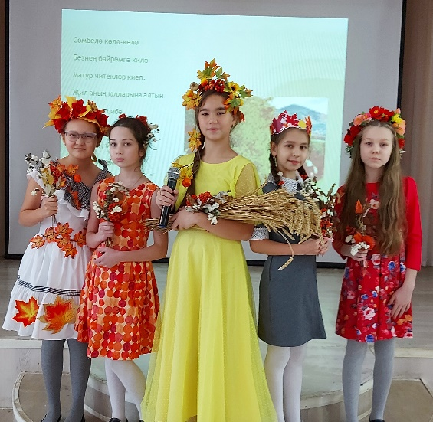
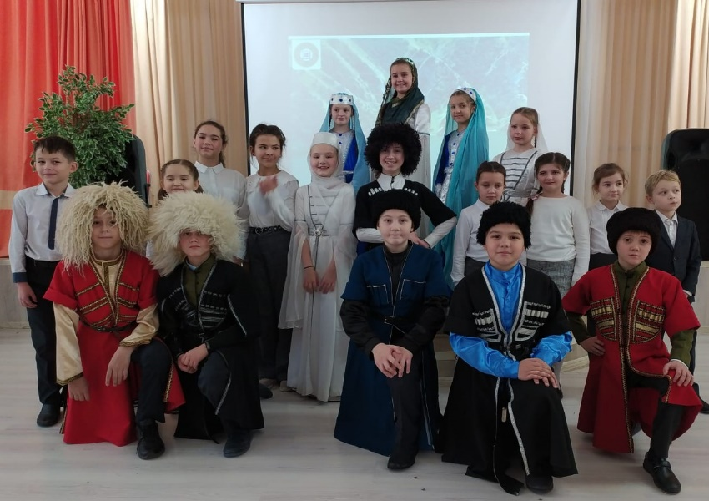
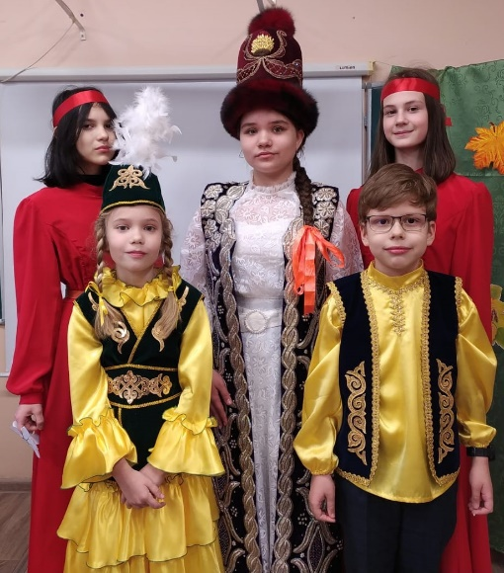
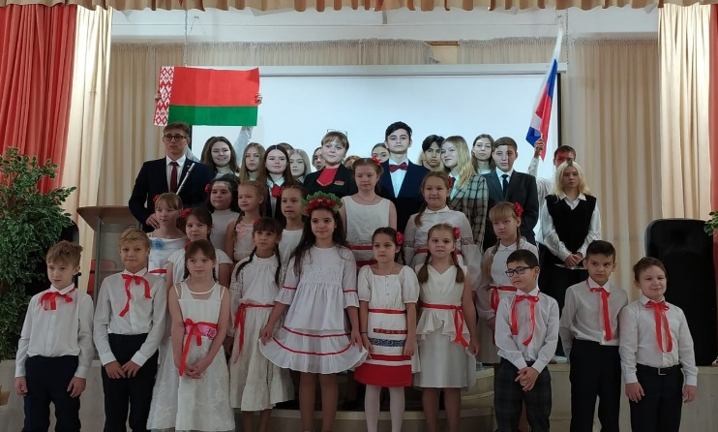
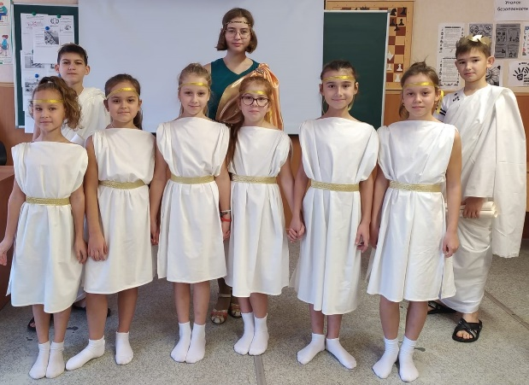
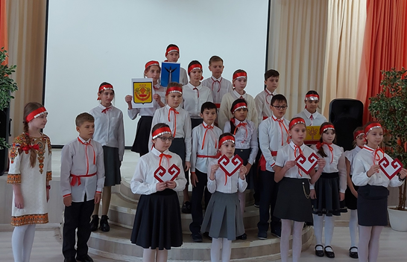
ФОТОРЕПОРТАЖ
МБОУ «Гимназия №125» Советского района г. Казани

Slide 2

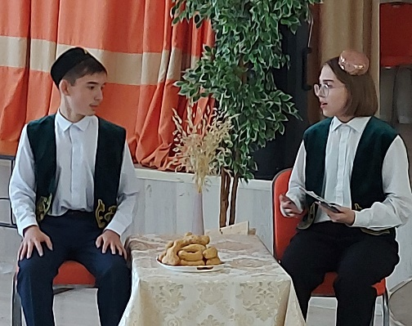
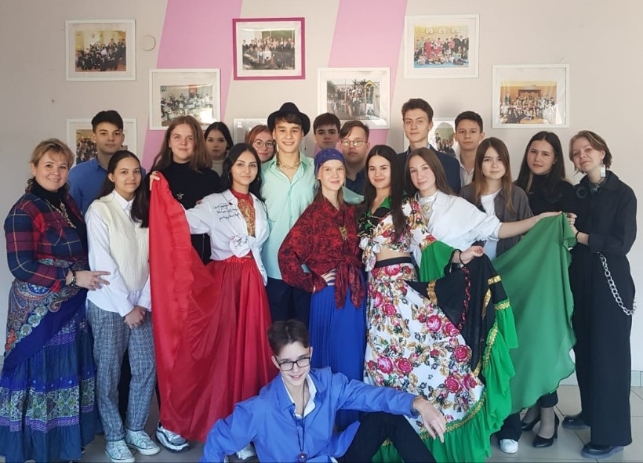
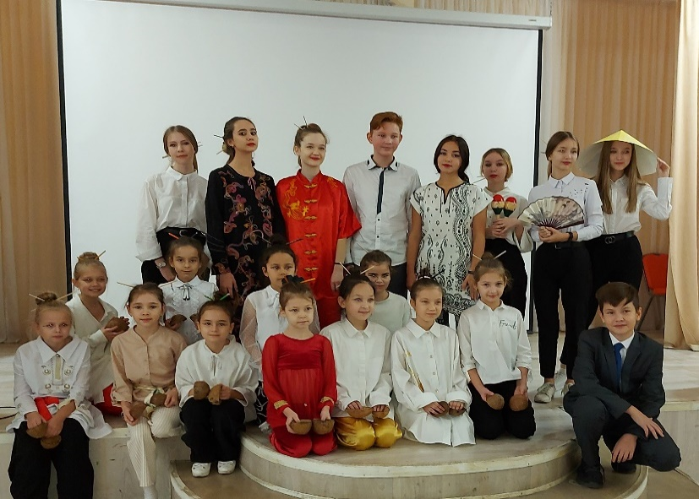
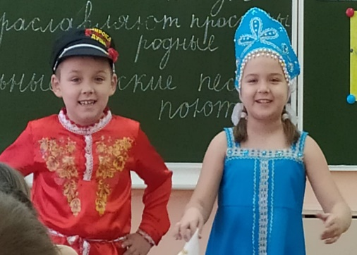
Фестиваль “Парад народов”
МБОУ «Гимназия №125»
Советского района г. Казани
С 26 по 29 ноября в гимназии прошла традиционная неделя, посвященная Дню народного единства. Участники фестиваля пели народные песни, демонстрировали своё хореографическое мастерство, исполняя национальные танцы, угощали блюдами национальной кухни. Некоторые команды познакомили зрителей с играми, существующими с давних времён у разных народов. Костюмы, в которых ребята выступали, сделали выступления особенно эффектными. Каждый класс стремился, чтобы рассказ о выбранной стране или народности получился интересным и запоминающимся.

